Slide 1
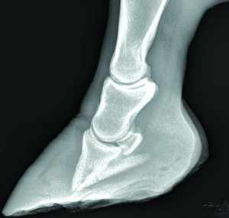
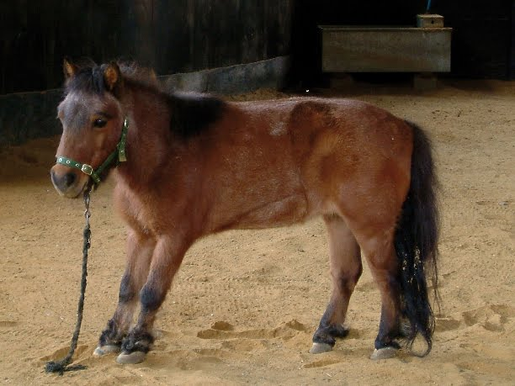
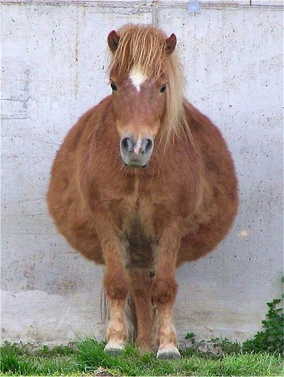
Hoefbevangenheid
Jasmijn Kerkdijk, Lisa Tijhuis.

Slide 2
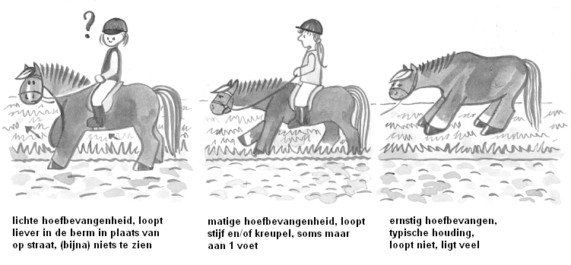
Inhoudsopgave
Beschrijving hoefbevangenheid
Oorzaak
Symptomen
Behandeling
Preventie

Slide 3
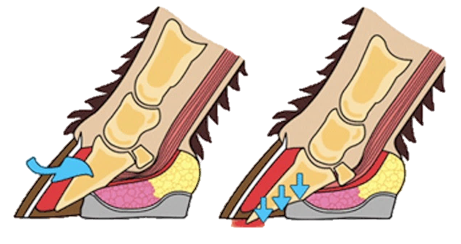
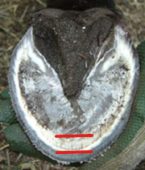
Beschrijving hoefbevangenheid
De witte lijn raakt ontstoken en laat los.
Hoefbeen ‘valt’ omlaag Hoefbeen komt op de zool te rusten, extreme gevallen steekt het hoefbeen erdoor naar buiten.
Hoefbeen is losgelaten en rust op de zool > hoefbeenkanteling.

Slide 4
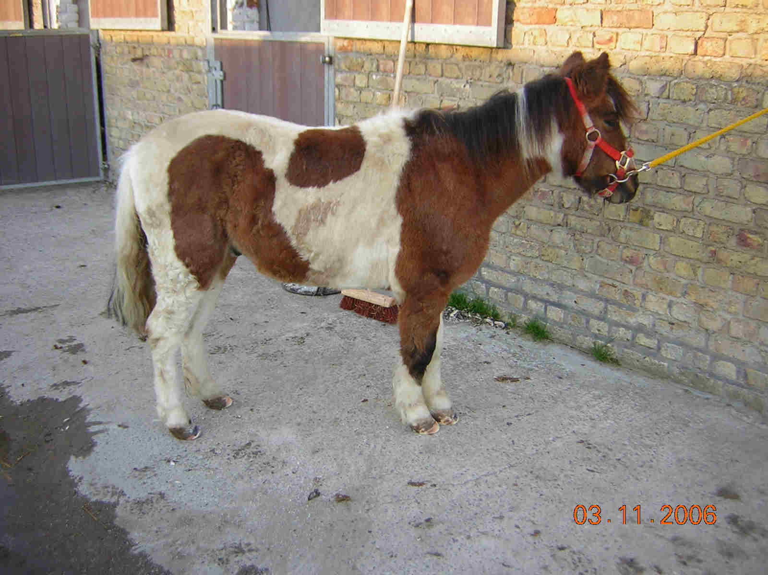
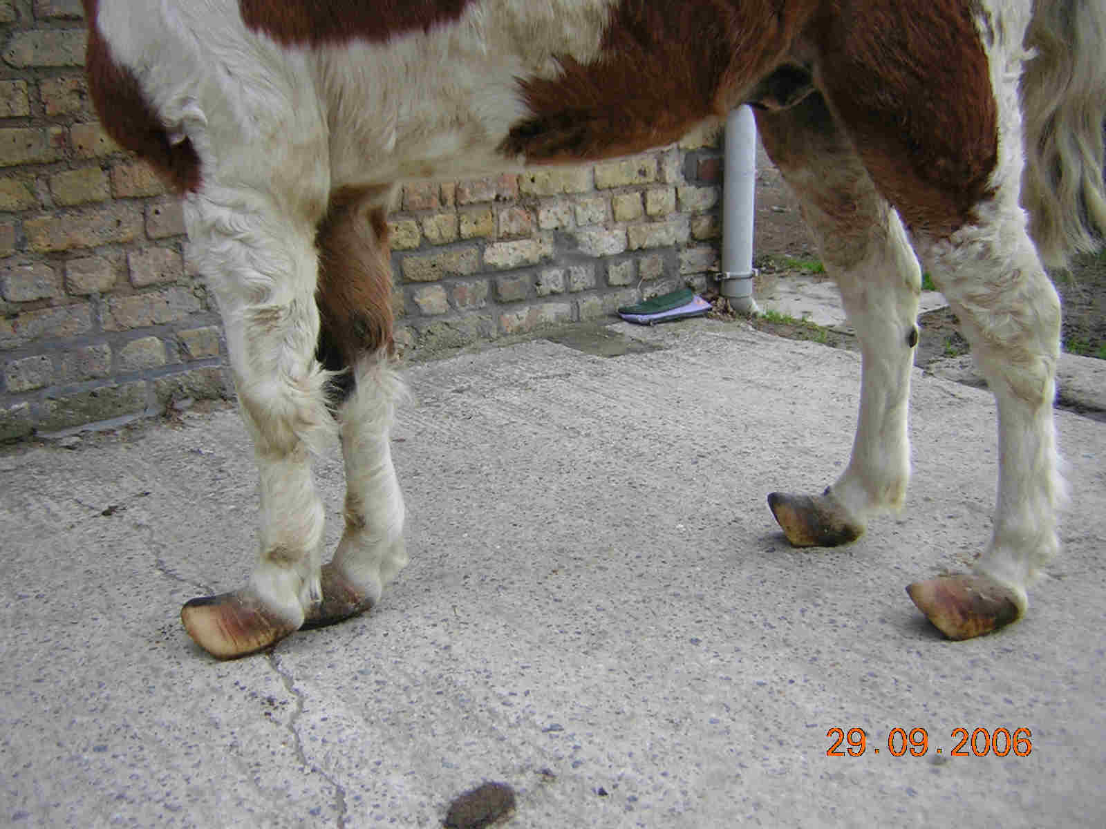
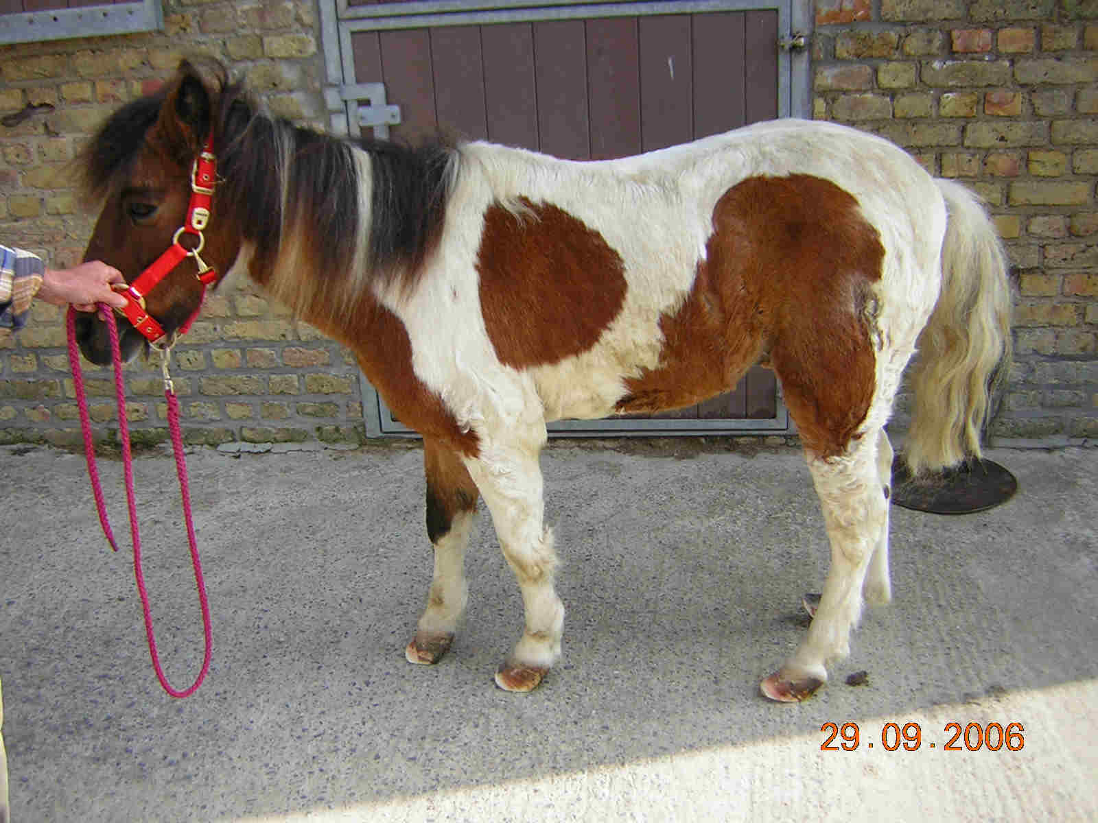
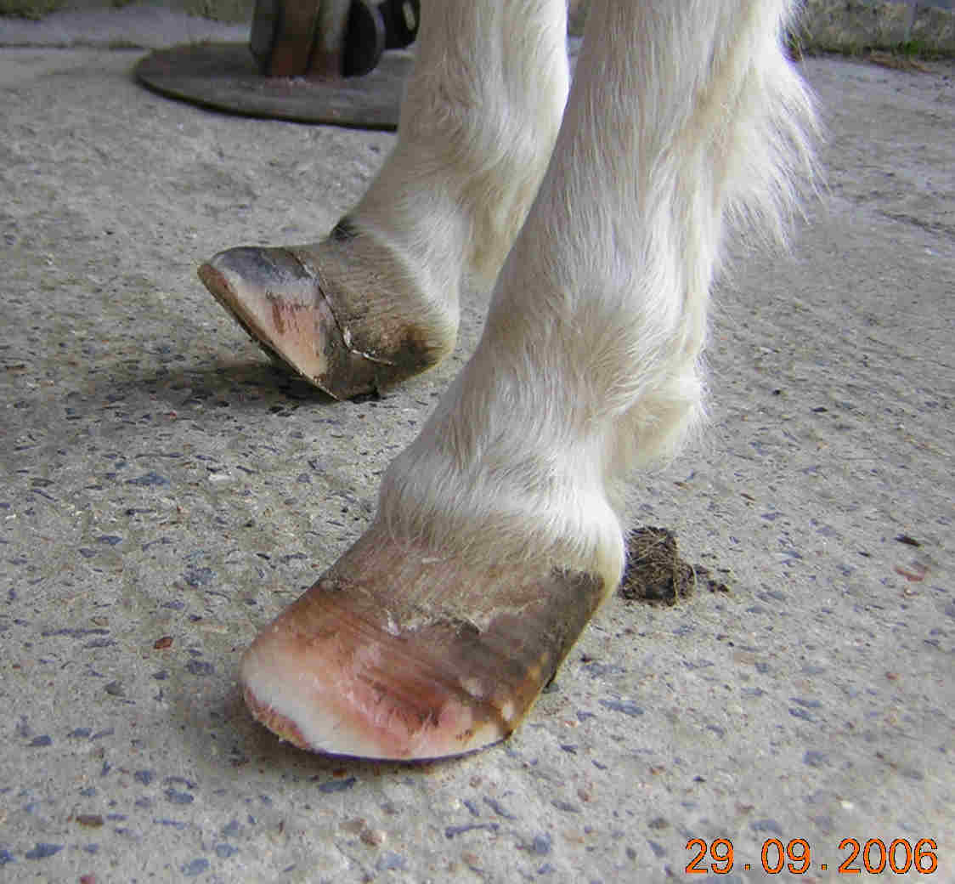
Oorzaak
Voeding
Snelle koolhydraten - krachtvoer > veel koolhydraten.
Fructaan - index - voorjaarsgras > hoog fructaan-index gehalte > snel hoef bevangen.
Weinig / geen hoefverzorging

Slide 5
Symptomen
Typische stand > op de achterhand.
Liggen
Gebogen groeiringen in de hoefwand > niet altijd direct aanwezig.
Filmpje: pony ontlast de voorhand,
https://www.youtube.com/watch?v=nK2QU_dt2Cw

Slide 6
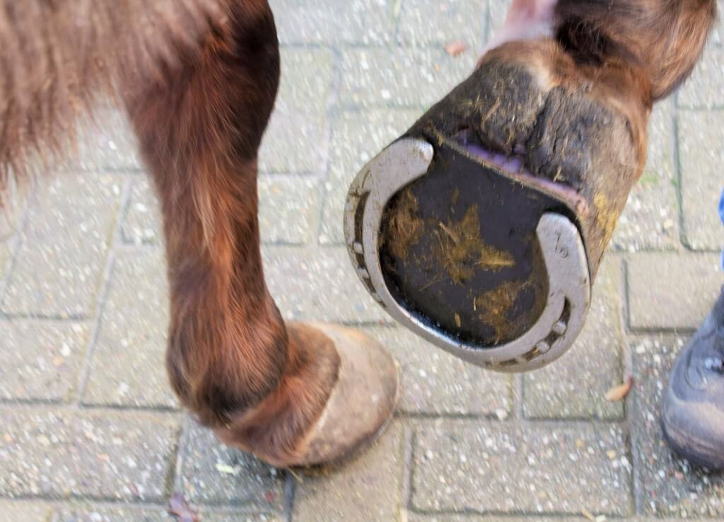
Behandeling
Goed bekappen - Hoefwanden kort > paard rust niet meer op hoefwanden.
Speciaal beslag. - Met kussentje > draagt de zool meer, hoefwand en lederhuid > minder belast.
Veel beweging - Porties hooi verdelen over de paddock.
Minder suikers > hooi ipv ruwvoer.
Geduld

Slide 7
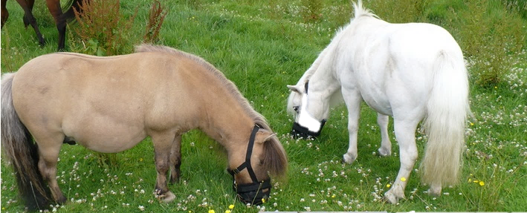
Preventie
Graasmasker
Hoefverzorging
https://www.youtube.com/watch?v=yZwO8cbeEPA

Slide 8
Vragen?

